Slide 1
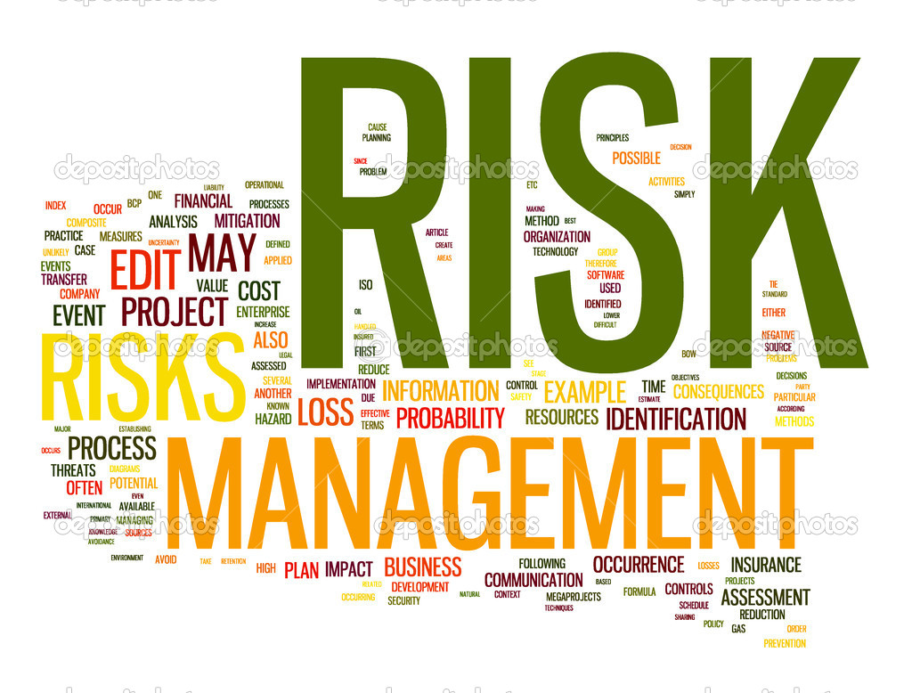
Управление рисками предприятия Службой Безопасности
07.02.2017г.
Роман В. Ромачев
Генеральный директор
Частной Разведывательной Компании
Р-Техно

Slide 2
«Того, кто не задумывается о далеких трудностях,
поджидают близкие неприятности»
(Конфуций)

Slide 3
ПРЕДПРИНИМАТЕЛЬСКАЯ ДЕЯТЕЛЬНОСТЬ - самостоятельная, осуществляемая на свой риск деятельность, направленная на систематическое получение прибыли от пользования имуществом, продажи товаров, выполнения работ или оказания услуг лицами, зарегистрированными в установленном законом порядке.
(п. 1 ст. 2 ГК РФ)

Slide 4
прибыль
«Близорукость» предпринимателей не позволяет им видеть свои риски, когда речь идет о прибыли
Как только вы зарегистрировали компанию, у вас появляются риски
Даже если вы ничего не делаете!
риск

Slide 5
Управляющие рисками, кто они?
Служба безопасности
Подразделения БР/ИА-отделы
Подразделения внутреннего контроля и аудита
Комплаенс-отделы
Кредитные и страховые менеджеры
Юридический отдел
Сотрудники отдела Промышленной безопасности
Риск-менеджеры

Slide 6
Общие (операционные) риски для управления СБ:
криминальные риски - грабеж, террористический акт, рэкет, рейдерский захват;
кадровые риски – мошенничество персонала, саботаж, диверсия, алкоголизм;
репутационные риски - распространение компромата, лжи, клеветы;
административные и налоговые риски - бюрократия, коррупция, налоговые претензии, штрафы;
риски недобросовестной конкуренции – промышленный шпионаж, плагиат;
социальные и политические риски - забастовки, эпидемии, изменение политического строя, национализация;
техногенные и экологические риски - аварии, взрывы, наводнение, землетрясение;
риски информационной безопасности - хакерская атака, вирусная атака;
юридические риски - претензии клиентов, поставщиков и партнеров;
проектные и инвестиционные риски,
Гео-политические, санкционные риски и т.п.

Slide 7
Проблемы управления рисками
Ситуационный – не комплексный подход к управлению рисками
Есть проблема → Есть решения
Не риск-менеджер а траблшутер

Slide 8
Проблемы управления рисками
Не понимание ЛПР деятельности РМ/СБ
Закрытость деятельности РМ/СБ

Slide 9
Проблемы управления рисками
Бюджетирование
Какой бюджет закладывать на РМ/СБ?
Сколько стоит минимизировать конкретный риск?

Slide 10
Проблемы управления рисками
Отчетность
Как были потрачены средства?
Что это дало? Какой эффект?

Slide 11
Проблемы управления рисками
Понятийный аппарат и образование риск-менеджеров, как библейское придание о «Вавилонской башне» мешает «говорить на одном языке».
Юристы, экономисты, технари, математики говорят на разных языках

Slide 12
Проблемы управления рисками
Охват участников РМ
Каждый член коллектива компании – источник информации о рисках

Slide 13
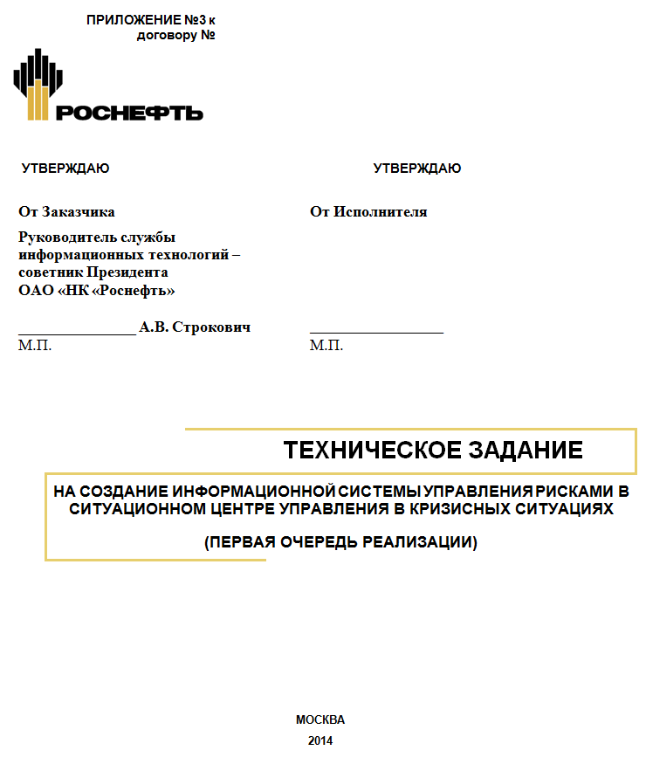
Опыт компании Роснефть
Запрос предложений №798-РН-14_41-4
Основным недостатком существующих бизнес-процессов является значительные затраты ручного труда, направленные на формирование различных отчетов (донесений, справок-докладов и т.д.), которое занимает значительную часть времени дежурного во время смены.
В частности, значительное количество времени тратится на следующие виды деятельности:
ручной перенос данных из различных источников в типовые шаблоны отчетов;
дублирование отчетов с последующим внесением в них актуальных изменений (обновление версий);
организации структуры папок для хранения большего количества генерируемых документов.
Главный недостаток – это отсутствие единой комплексной информационной системы.

Slide 14
Разведывательный цикл
Формирование задачи
Сбор информации
Сбор информации из внешних и открытых источников
Сбор информации из внутрикорпоративных источников
Анализ
Формирование отчета

Slide 15
Базовый цикл управления рисками компании схож с разведывательным циклом

Slide 16
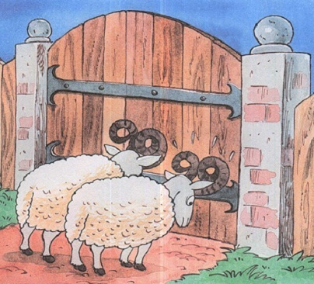
Формирование команды
В команду риск-менеджеров обязаны входить все лица обладающие максимальной компетенцией по проблеме и имеющие максимальный уровень доступа к корпоративной информации

Slide 17
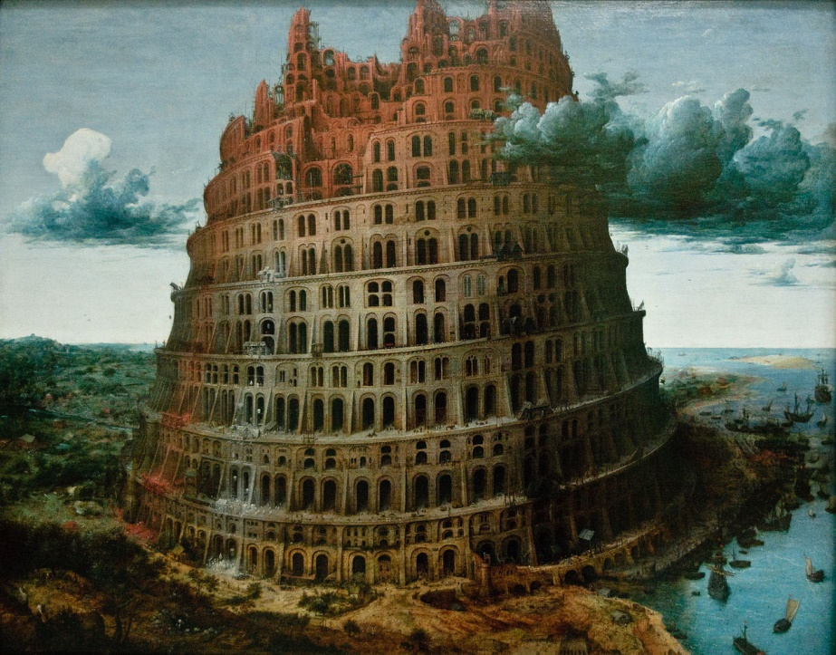
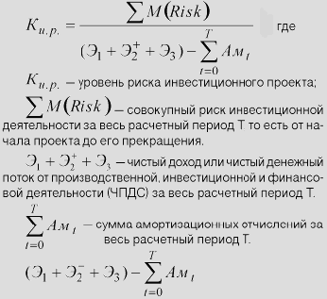
Формирование единого справочника-словаря понятий и определений в коллективе
Команда занимающая риск-менеджментом на предприятии должна говорить на одном языке!

Slide 18
Опыт компании Норильский Никель

Slide 20
Опыт компании Р-Техно

Slide 21
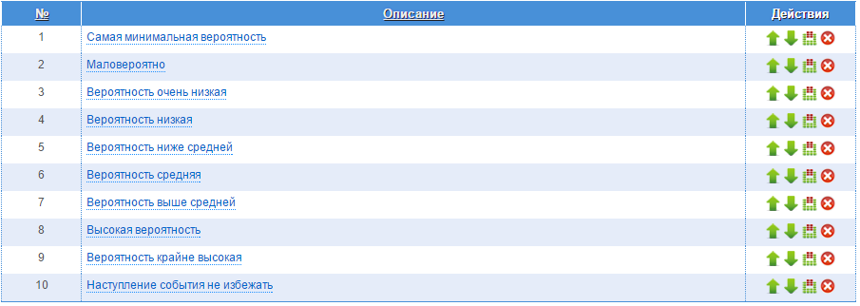

Slide 22
Идентификация риска методом «Мозгового штурма»
Целью мозгового штурма является создание подробного списка всех возможных, пусть даже самых фантастических и маловероятных, на первый взгляд, рисков проекта или процесса. Важно отметить, что на собрании, посвященному самому Мозговому штурму, не разрабатывается реестр рисков. Цель собрания разработать список рисков.

Slide 23
Идентификация риска методом «Delphi»
Эта методика также относится к группе методов экспертного оценивания. Она более ресурсотребовательная, по сравнению с методом мозгового штурма, поскольку выполняется в несколько операций. Первым этапом проводится письменный опрос участников команды, затем полученные данные подвергаются более подробному анализу и обобщаются сторонними лицами, а уже потом вновь рассылаются экспертам в виде интегрированного списка рисков для дальнейших комментариев. Данный метод позволяет проанализировать риски несколько раз, систематизировать их, автоматически отодвигая незначительные на второй план. Консенсус и список рисков получается через несколько итераций этого процесса. В методе Delphi исключается давление со стороны коллег и боязнь неловкого положения при высказывании идеи. Главными преимущества метода является исключение возможности доминирования одной личности, метод может проводиться дистанционно, к примеру, через электронную почту, нивелируется возможность «не зрелой» оценки.

Slide 24
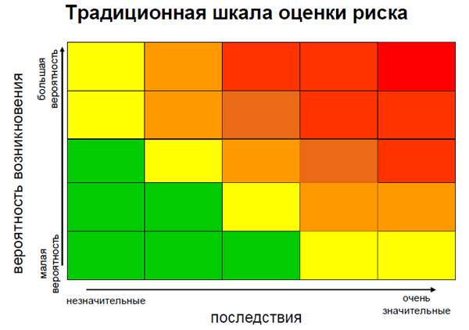
В системе «Рискограф» для визуального представления оценки риска применяются следующие цветовые гаммы:
Красный – критические риски
Оранжевый – опасные риски
Желтый – средние риски
Светло-зеленый – риски с низким значением
Темно-зеленый – малозначительные риски

Slide 25
Оценка риска

Slide 26
Карта рисков

Slide 27
Мониторинг, фиксация событий

Slide 28
Интернет-мониторинг

Slide 29
RSS-мониторинг

Slide 30
Отчеты: Источники рисков

Slide 31
Отчеты: Рискограф

Slide 32
Отчеты: Рискограмма
Рискограмма - цветовая матрица динамики рисков во временном срезе.
В рискограмме используется принцип светофора: зеленая цветовая гамма - риски имеющие наименьший вес, желтая цветовая гамма - риски требующие внимания как потенциально опасные, красная цветовая гамма - критически опасные деловые риски, требующие срочных мер по их минимизации.
Рискограмма позволяет оценить в динамике защищенность объекта. Увеличение красных зон означает повышение значений рисков, то есть снижение безопасности предприятия.
Колонка выделенная знаком "*" отражает напряженность объекта на дату построения отчета.

Slide 33
Отчеты: Владельцы рисков

Slide 34
Планирование и бюджетирование

Slide 35
Контакты
Ромачев Роман Владимирович
Генеральный директор «Р-Техно»
Моб.: +7 (903) 213-02-87
E-mail: roman [at] romachev [dot] ru

